Slide 1

Introducción a la Epidemiología en el campo de la Salud Pública
César V. Munayco Escate, MD, MSc, MPH,DrPH
Coordinador del Curso
Libny More Huamán, MD, MSc (Mentor)
Jenny Chirinos Saire, Biol, MSc (Mentor)

Slide 2
Sesión 01: Introducción a R
Familiarizarse con la interfaz de RStudio
Crear un nuevo script de R y ejecutar los primeros “códigos”
Crear y modificar objetos
Aprender la sintaxis básica de R, operadores y funciones
Instalar y cargar paquetes de R
Importar una base de datos a R

Slide 3

Conociendo R
R es un lenguaje utilizado para realizar cálculos estadísticos y gráficos.
Desarrollado en 1991 y basado en el lenguaje S.
Su propósito original es el análisis de datos.
Ventajas:
Es gratuito
Es de código abierto
Tiene capacidades gráficas avanzadas
Tiene funciones versátiles de elaboración automática de informes
Tiene una comunidad de usuarios creciente, inclusiva y vibrante

Slide 4

Conociendo RStudio
Es una interfaz para utilizar R
Es un Entorno de Desarrollo Integrado (IDE)
No es necesario abrir ambos programas por separado.
Al abrir RStudio, encontrarás y utilizarás automáticamente la versión de R instalada en tu ordenador.
Principal ventaja de Rstudio:
Proporciona una experiencia más amigable y una organización de archivos más sencilla

Slide 5
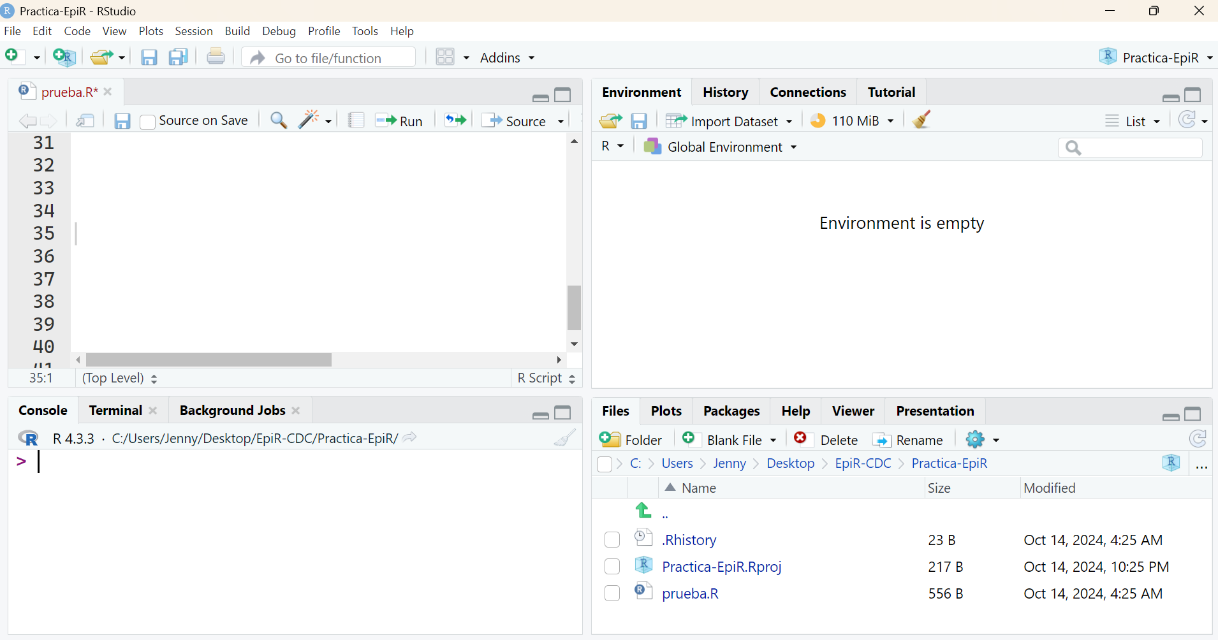
Paneles en RStudio
Editor de scripts
(superior-izquierdo)
Entorno de trabajo
(superior-derecha)
Consola
(inferior-izquierdo)
Archivos, Gráficos, Paquetes, Ayuda y Visor
(inferior-derecha)

Slide 6
Descripción de los paneles en RStudio
Editor de Scripts: espacio destinado a editar y ejecutar scripts, donde puedes escribir los comandos de R.
Consola R: Muestra las salidas no gráficas y los mensajes de error/advertencia. Puedes ingresar comandos directamente en la Consola de R, pero estos no se guardan como ocurre cuando se ejecutan desde un script.
Entorno: Muestra los objetos disponibles para trabajar, que pueden incluir conjuntos de datos o valores específicos que hayas guardado.
Archivos, Gráficos, Paquetes, Ayuda y Visor: Consta de varias pestañas:
La pestaña Archivos sirve como navegador para abrir, renombrar o borrar archivos.
La pestaña Gráficos muestra los gráficos y diagramas generados
La pestaña Paquetes te permite instalar, actualizar y cargar/descargar paquetes de R
La pestaña Ayuda ofrece documentación y archivos de ayuda
La pestaña Visor muestra las salidas interactivas

Slide 7
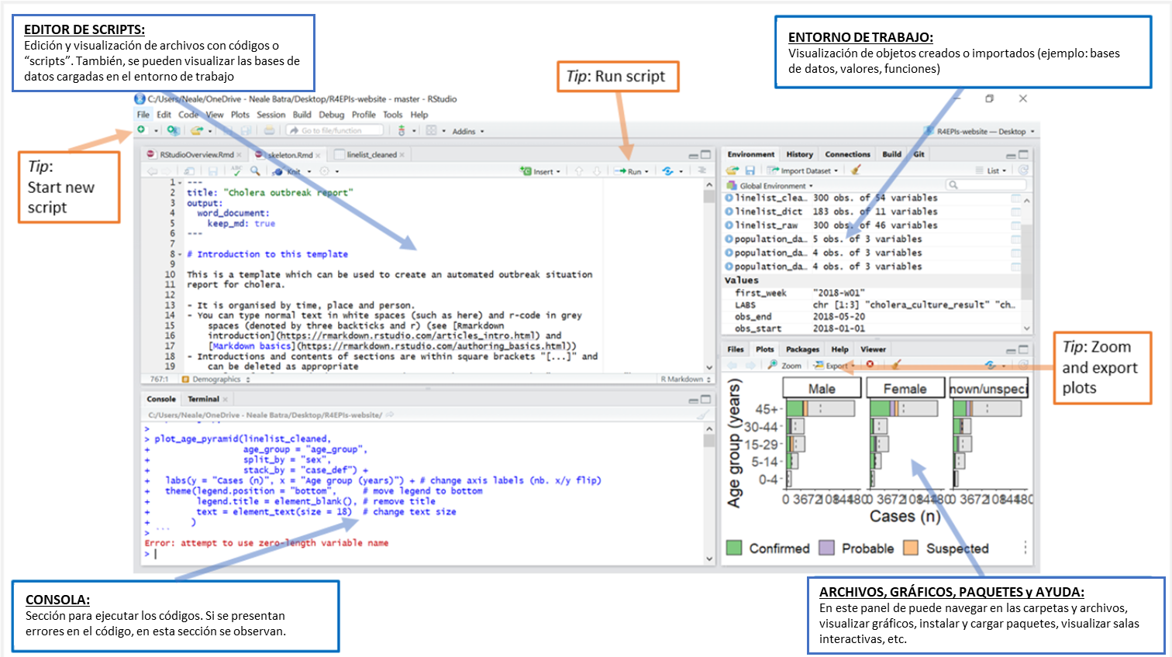

Slide 8
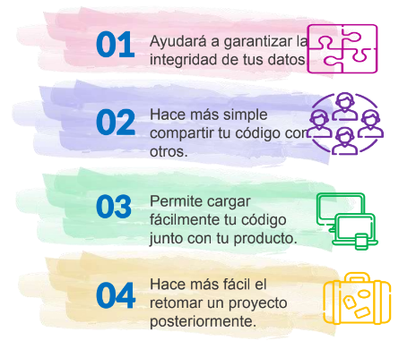
Proyectos en RStudio
Un proyecto en RStudio es un entorno de trabajo de R autónomo y portátil
Es una carpeta para todos los archivos asociados a un proyecto determinado (bases de datos, scripts de R, tablas, gráficos, mapas etc.)
Puedes comprimir un proyecto y enviarlo por correo electrónico

Slide 9
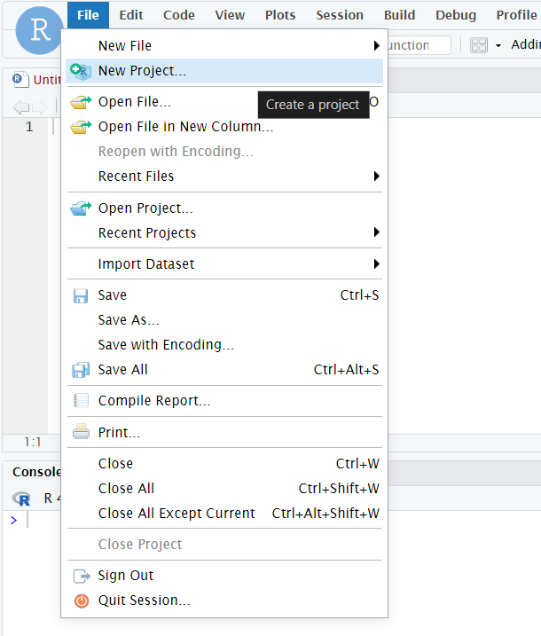
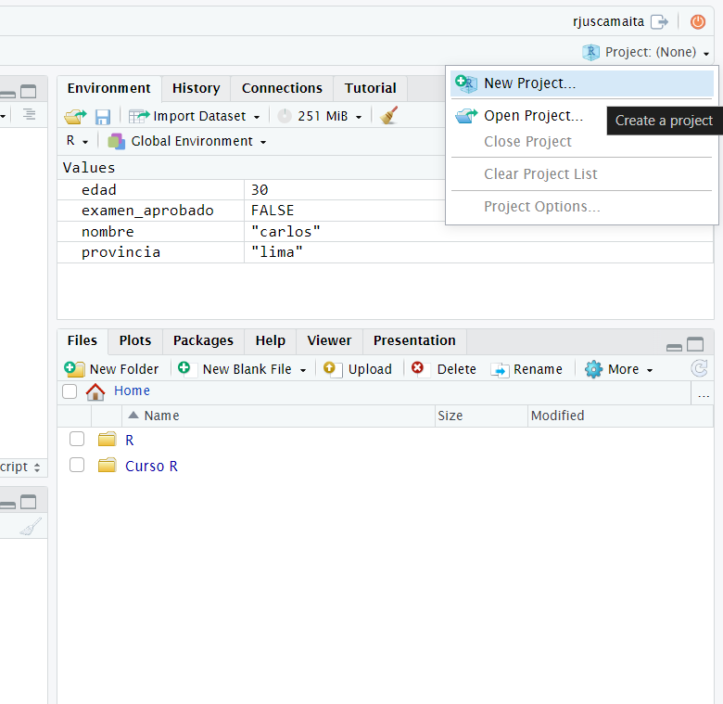
Creando un proyecto
Opción 01
Opción 02

Slide 10
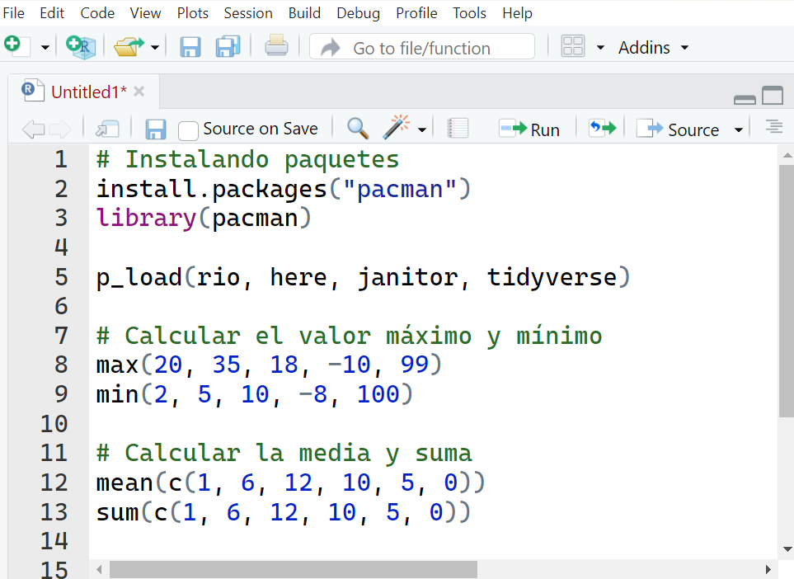
Scripts de R
Son documentos de texto con la extensión de archivo .R, por ejemplo: Sesion01.R
R puede leer los códigos escritos en este archivo y los ejecuta
Se recomienda guardar los códigos en un archivo .R, de manera que pueda compartirse con otros
EJECUTAR
Ctrl + ENTER
Comentarios

Slide 11
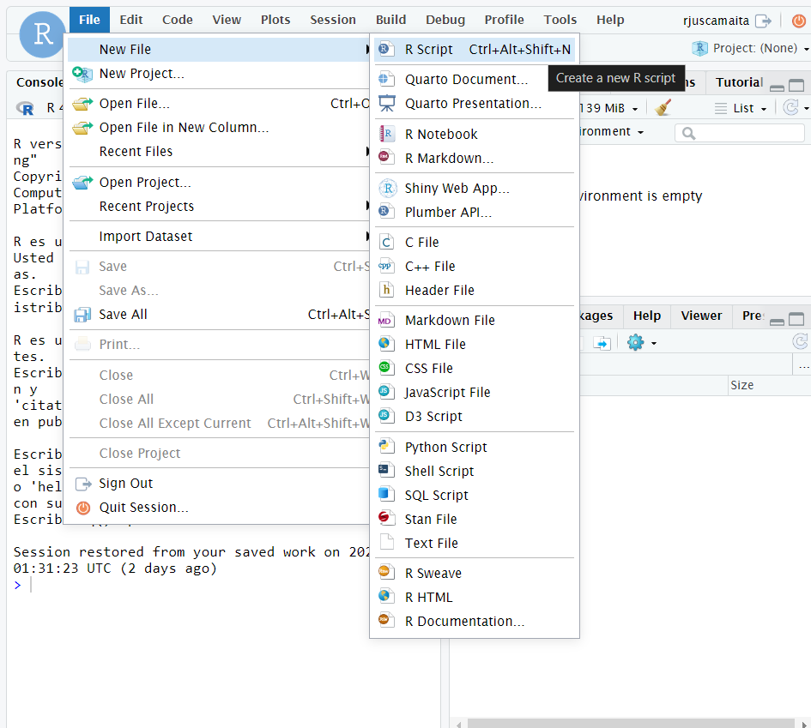
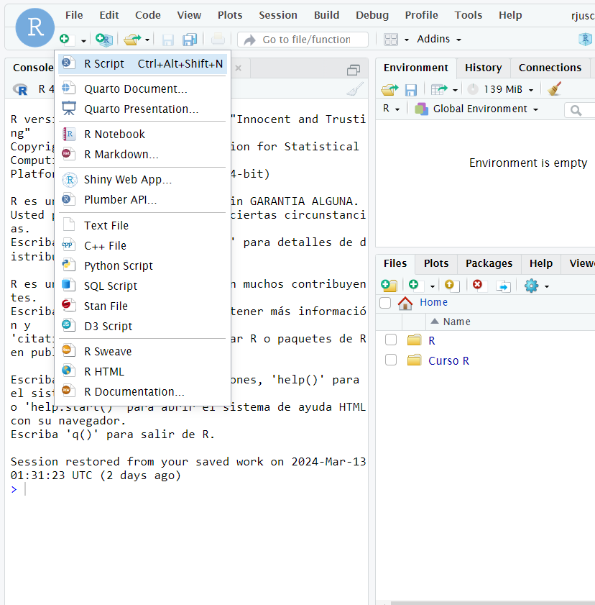
Abriendo un script
Opción 01
Opción 02

Slide 12
Abriendo un script
Opción 01
Opción 02

Slide 13
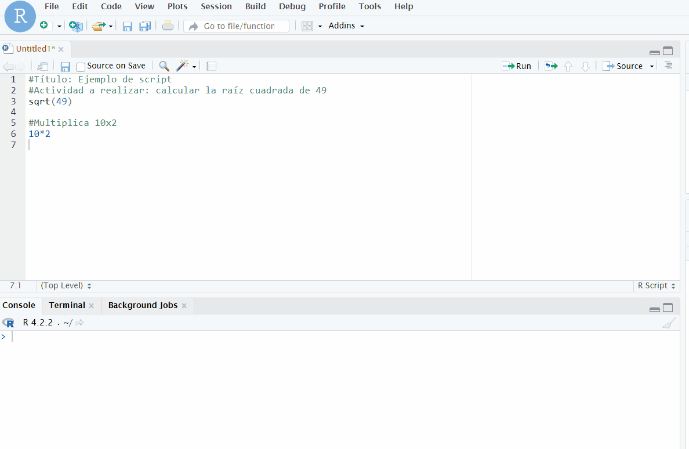
Ejecutando código en un script
Se puede ejecutar un bloque entero de líneas seleccionando el conjunto de código
No olvidar: se puede ejecutar el código al presionar Ctrl + Enter

Slide 14
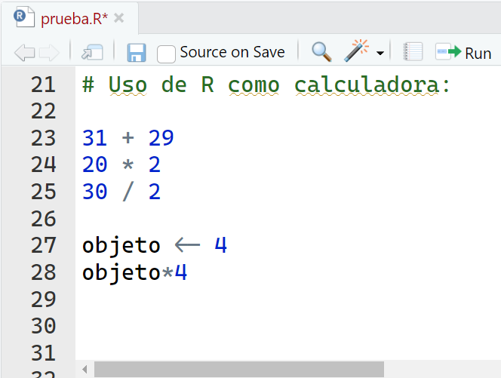
R como calculadora
R realiza operaciones matemáticas y lógicas muy avanzadas
Principales operadores aritméticos:
OPERACIÓN | SINTAXIS
Adición | +
Sustracción | -
Producto | *
División | /
División: Cálculo del cociente | %/%
División: Cálculo del residuo | %%
Potencia | ^ **

Slide 15
Objetos en R
En R, “todo es un objeto”
Los objetos pueden ser solo un dato o pueden consistir en datos estructurados (vectores o dataframes)
Para crear objetos en R se debe usar el operador de asignación “<-”
Los objetos se almacenan en el Entorno de R
Recuerda: Todo lo que almacenes en R son objetos a los que se les asigna un nombre de tu elección
Tipo numérico
Ejemplo: semana <- 40
(objeto llamado semana con el valor de 40)
Tipo nominal
Ejemplo: provincia <- “TUMBES”
(objeto llamado provincia con el valor "TUMBES“)
Tipo vector
Ejemplo: edad <- c(5, 10, 60, 25, 12)
(un objeto llamado edad que represente una secuencia de edades)
Tipo base de datos (“dataframe”)
Ejemplo: data_fallecidos o data_noti2024
(una base de datos importada a R como archivo de Excel, CSV u otro formato)

Slide 16
Notas sobre la denominación de los objetos
Los nombres de los objetos no deben contener espacios, pero si se puede utilizar un guión bajo (_) o un punto (.) en su lugar.
Los nombres de los objetos distinguen entre mayúsculas y minúsculas (lo que significa que semana_01 es diferente de Semana_01).
Los nombres de los objetos deben empezar por una letra (no pueden empezar por un número, como 1 o 2).
Normalmente, los nombres de los objetos se escriben en minúsculas, pero se trata de una elección estética.
Mantén los objetos bajo nombres de cortos
Ejemplos de objetos con nombres incorrectos:
Semana epidemiologica
3ra_ola_casos_COVID
Ejemplos de objetos con nombres correctos:
semana_epidemiologica
COVID_3ra_ola

Slide 17
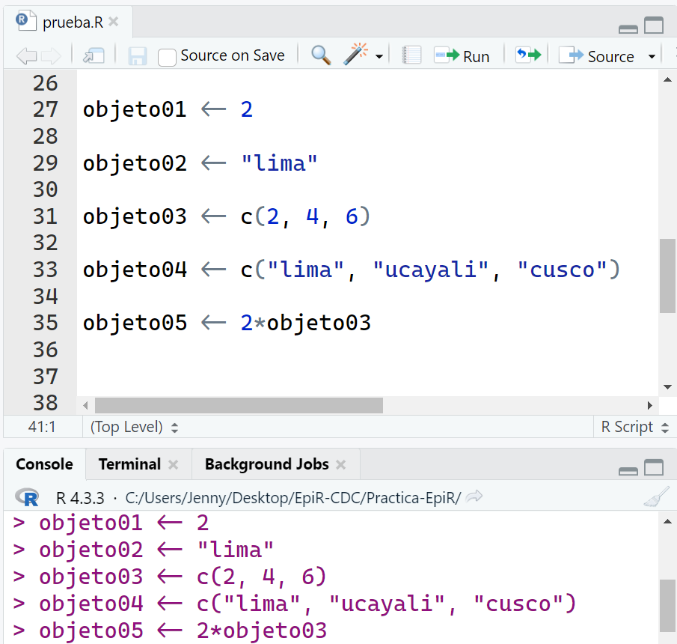
Operador de asignación
Se emplea para crear objetos asignándoles un valor
Símbolo: <- (parece una flecha)
Toma el valor del lado derecho y lo asigna al nombre del lado izquierdo.
Orden estándar:
nombre_objeto <- valor
Atajo :
Alt + -

Slide 18
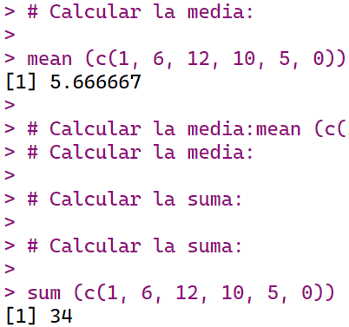
Funciones en R
Las funciones son el núcleo del uso de R, y son la forma de realizar tareas más complejas.
Una función se caracteriza por: 1) recibir entradas, 2) ejecutar una acción (tarea) con esas entradas y, 3) producir un resultado. El resultado depende de la función.
Denotación de una función: funcion( )
Las funciones operan sobre un objeto dentro del paréntesis de la función.
Ejemplo 1: sum() acepta valores numéricos y devuelve la suma
Ejemplo 2: mean() acepta valores numéricos y devuelve la media

Slide 19
Funciones estadísticas
Objetivo | Función | Argumentos
media (promedio) | mean( ) | mean(x, na.rm=T)
mediana | median( ) | median(x, na.rm=T)
desviación estándar | sd( ) | sd(x, na.rm=T)
percentiles* | quantile( ) | quantile(x)
suma | sum( ) | sum(x, na.rm=T)
valor mínimo | min( ) | min(x, na.rm=T)
valor máximo | max( ) | max(x, na.rm=T)
rango | range( ) | range(x, na.rm=T)
resumen | summary( ) | summary(x)

Slide 20
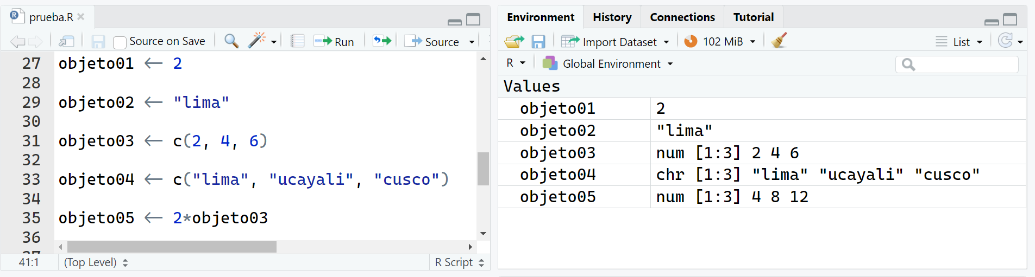
Función c() y creación de vectores
Al objeto creado por la función c() lo llamaremos vector.
Un vector es una unidad de varios valores, que deben ser de la misma clase (todos numéricos, todos nominales, todos lógicos, etc.) y deben estar separados por comas.
La “c” representa el término “concatenar”, porque esta función combina los valores dentro de una unidad.

Slide 21
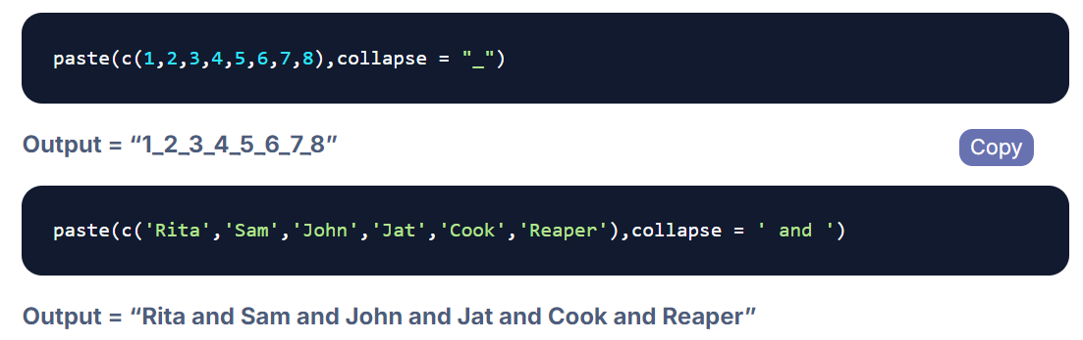
Argumentos de las funciones
La mayoría de las funciones en R tienen argumentos con nombres, los cuales permiten especificar los parámetros con los que operará la función.
Los argumentos se escriben dentro de los paréntesis de la función.
Por ejemplo: la función paste() acepta valores y los combina.

Slide 22
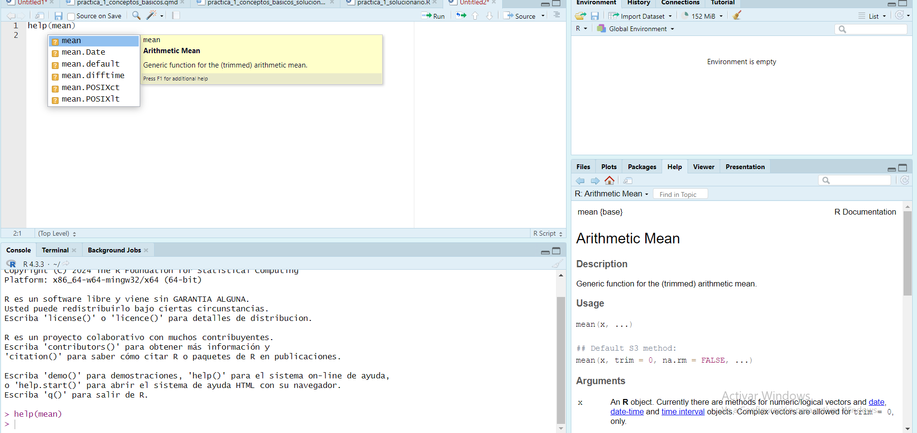
Documentación: Obteniendo ayuda
De funciones:
En la documentación de la función se pueden leer los argumentos y cualquier valor establecido por defecto.
Emplear la función help() o usar el operador ?
Ejemplo: help(mean) o ?mean
R mostrará la información relacionada a la función mean en el panel de ayuda (Help)

Slide 23
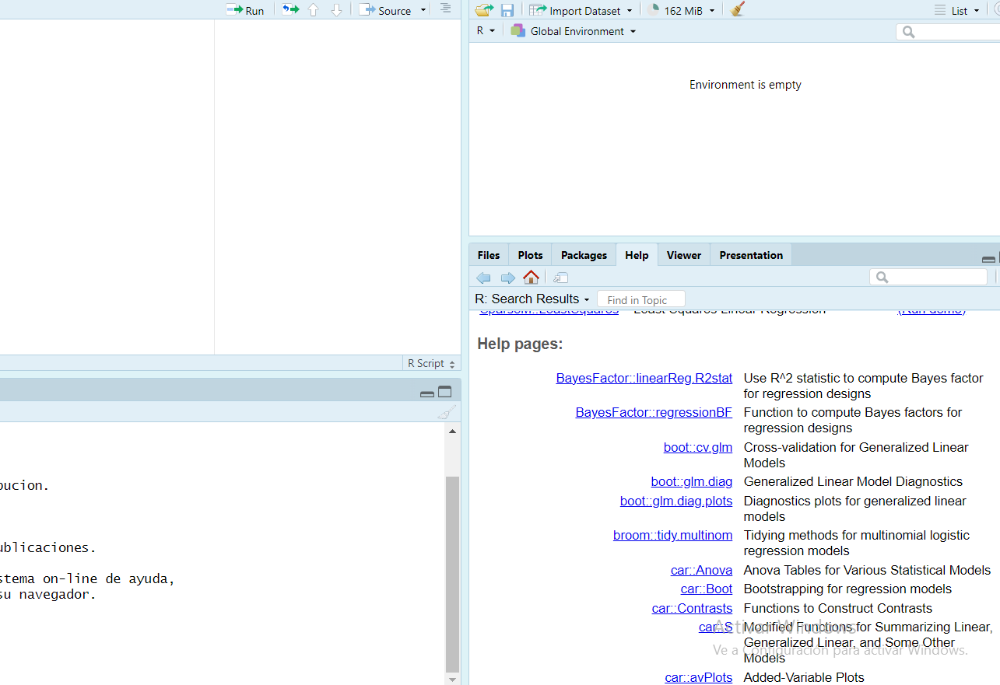
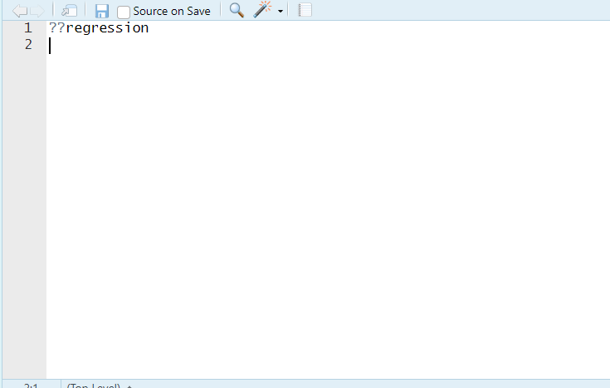
Documentación: Obteniendo ayuda
De términos o conceptos:
Emplear el operador ??
Por ejemplo: ??regression
R buscará las funciones y paquetes instalados que traten sobre regresión

Slide 24
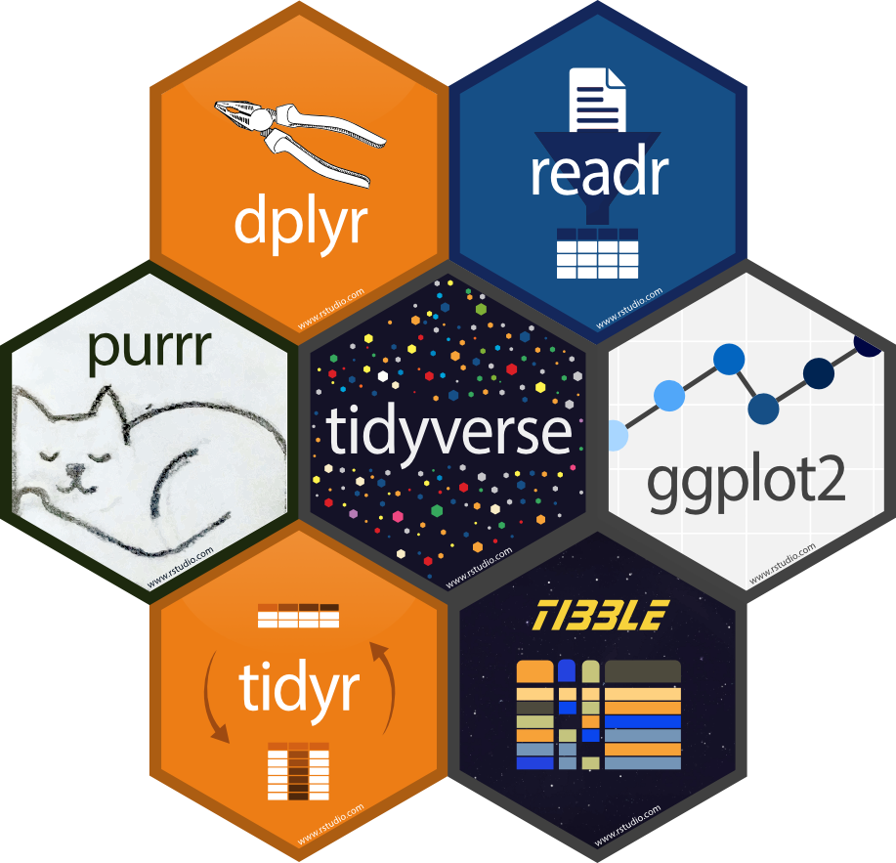
Paquetes
R puede ser expandido con paquetes.
La comunidad de R ha construido paquetes que incluyen diversas funciones tanto como para hacer tareas específicas, así como generales.
Los paquetes son colecciones de funciones relacionadas diseñadas para atender una tarea. Estos paquetes pueden ser descargados y utilizados.
Los paquetes agregan gran versatilidad a R, y hacen que este no tenga comparación con otros lenguajes o software disponibles.

Slide 25
Instalación y carga de paquetes
Funciones {base} de R
Existen funciones {base} de R para instalar y cargar paquetes:
Para instalar paquetes: install.packages( )
Se escribe el nombre del paquete dentro del paréntesis usando comillas
Ejemplo: install.packages("janitor")
Si se requiere instalar varios paquetes en un solo comando, se usa un vector de palabras c( ).
Ejemplo: install.packages(c("janitor", "rio", "here"))
Para cargar un paquete: library()
Se debe cargar los paquetes cada vez que inicie R.
Ejemplo: library(janitor)
Paquete “pacman”
Su función p_load() permite instalar y cargar automáticamente otros paquetes.
Solo instala los paquetes si no está ya instalado.
La sintaxis es bastante sencilla: los nombres de los paquetes se colocan entre paréntesis, separados por comas.
Ejemplo:
pacman::p_load(ggplot2, dplyr)
Tambien se puede ejecutar directamente:
p_load(ggplot2, dplyr)

Slide 26
Importar / exportar una base de datos
Funciones {base} de R
Existe funciones {base} de R para importar y exportar datos, pero pueden ser confusas y difíciles de recordar.
La mayor desventaja de su uso es que las funciones son diferentes para importar distintos tipos de archivos a R
Por ejemplo:
.xlsx, .csv, .tsv, .txt
Paquete “rio”
Es un paquete con funciones más rápidas, simples y con menos dependencias para los diferentes tipos de archivos
Contiene dos funciones simples: import() y export() para la importación y exportación de datos
Los formatos no reconocidos producirán un error simple del tipo “Formato de archivo no reconocido”

Slide 27
Importar / exportar una base de datos
import() es la función de rio que permite importar (abrir) archivos en casi cualquier formato mediante una función, generalmente de un solo argumento.
export() es la función de rio que permite exportar (guardar) archivos con capacidades de exportación más limitadas que las de importación.
Función import()
Ejemplo:
import("bases/base01.csv")
db <- import("bases/base01.csv")
Función export()
Ejemplo:
export(analisis, 'bases/datos01.dta’)

Slide 28
Gracias

